Slide 1
Energetische Gebäudesanierung Lars Kaltenleitner, Stadtbauamt Murrhardt

Slide 2
Einleitung Vorstellung: Lars Kaltenleitner Stadtbaumeister Stadt Murrhardt Leiter des Stadtbauamtes: Zuständig für die Unterhaltung und Ausbau der städtischen Infrastruktur: Gebäude, Straßen und Abwasserbeseitigung Thema: Energetischen Gebäudesanierung anhand von Beispielen aus der Stadt Murrhardt.

Slide 3
Energetische Gebäudesanierung- Slide 1
Förderprogramme
CO2-Gebäudesanierungsprogramm des Bundes
Investitionsförderung für Kommunen
Gesetze/ Verordnungen
Energieeinsparungsgesetz (EnEG)
Energie-Einspar-Verordnung (ENEV)
Erneuerbare-Wärme-Gesetz (EWärmeG)
Sanierungsbeispiele
Amtshaus Klosterhof
Trauzenbachhalle
Kindergarten Kirchenkirnberg

Slide 4
Themenübersicht Neben Beispielen zur Sanierung möchte ich zwei wichtige Themen zur Energetischen Gebäudesanierung mit ansprechen: a) Förderprogramme: Es gibt eine Vielzahl von Fördertöpfen zur energetischen Gebäudesanierung. Als kleinen Ausblick möchte ich hier nur zwei der wichtigsten Programme vorstellen. Wichtig dabei: eine Kombination von Fördermittel ist nur in Ausnahmefälle möglich. Es ist daher wichtig, Projektbezogen das passende Programm zu finden und die Maßnahmen rechtzeitig vor Maßnahmenbeginn zur Bewilligung einzureichen. B) Gesetzte / Verordnungen Um die gesetzten Klimaschutzziele auch erreichen zu können, wurden in Vergangenheit Gesetzte und Verordnungen, die Mindeststandards zum Bau und Sanierung von Gebäuden vorschreiben, erlassen. Das Energieeinsparungsgesetz (EnEG), Energie-Einspar-Verordnung (ENEV) und das Erneuerbare-Wärme-Gesetz (EWärmeG) sind hierbei Grundlegend zu beachten. C) Anhand von Sanierungsbeispielen an unserem Amtshaus (hier ist unter anderem auch das Stadtbauamt untergebracht), der Trauzenbachsporthalle und dem Kindergarten Kirchenkirnberg möchte ich aufzeigen, wie unter beachten der Verordnungen und unter Zuhilfenahme von Fördermitteln energetische Gebäudesanierungsmaßnahmen erfolgreich umgesetzt wurden.
Energetische Gebäudesanierung- Slide 1

Slide 5
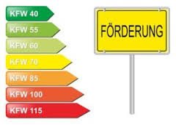
Förderprogramme - Slide 2
KfW-Programm "Energieeffizient Sanieren" im Rahmen des CO2-Gebäudesanierungsprogramms des Bundes.
Energieeffizient Bauen und Sanieren (Investitionen in energiesparende Nichtwohngebäude)
Energetische Stadtsanierung (Investitionen in effiziente Versorgungssysteme)
Energetische Stadtsanierung (Quartierskonzepte)
jährlich 1,8 Milliarden Fördermittel
Seit 2006 Investitionen von knapp 118 Milliarden Euro angestoßen.
Sanierung von rund 3 Millionen Wohnungen ,zusätzlich über 1.400 kommunale Einrichtungen.
Photo / picture

Slide 6
Förderprogramme - Slide 2
KfW-Programm "Energieeffizient Sanieren" im Rahmen des CO₂-Gebäudesanierungsprogramms des Bundes
Kommunen und kommunale Unternehmen stehen heute vor der Herausforderung, energetische Einsparpotenziale auszuschöpfen. Durch Gebäudesanierung kann eine enorme Energieeffizienz erzielt werden. Maßnahmen wie die gezielte Wärmedämmung, Erneuerung der Fenster oder Sonnenschutzeinrichtungen erhöhen den Komfort und reduzieren den Energieverlust deutlich. Damit wird nicht nur der kommunale Haushalt langfristig geschont, sondern auch ein aktiver Beitrag zum Klimaschutz geleistet.
Mit dem Förderprodukt – Energieeffizient Bauen und Sanieren - wird der Neubau energieeffizienter Gebäude oder die energetische Sanierung von Bestandsgebäuden der kommunalen und sozialen Infrastruktur (Rathäuser, Schulen, Kindergärten...) finanziert.
Mit dem Förderprodukt – Energetische Stadtsanierung – Quartiersversorgung werden nachhaltige Investitionen in die Energieeffizienz kommunaler Wärme-, Kälte- Wasser- und Abwassersysteme im Quartier finanziert.
Mit dem Produkt - Energetische Stadtsanierung – werden Maßnahmen, welche die Energieeffizienz im Quartier erhöhen, finanziert . Sie können sowohl Sach- als auch Personalkosten (z.B. Potentialanalysen u. Sanierungsmanager) finanzieren.
Bild: die Bezeichnung KFW 40 – 115 steht für energetische Gebäudestandards, mit jeweils unterschiedlichem Primärenergiebedarf. Grundlage für die Einstufung ist ein Referenzgebäude, dessen Eigenschaften in der Energie-Einspar-Verordnung genau definiert ist.

Slide 7
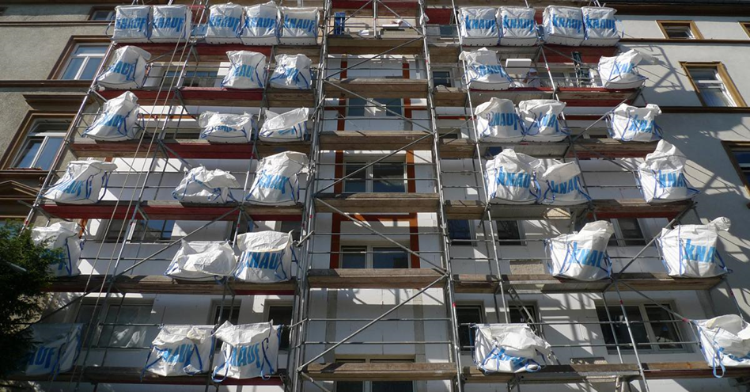
Förderprogramme - Slide 3
Photo / picture
Grundsätzlich gilt als Maxime der KFW Förderung:
Je mehr Energie eingespart wird, desto höher ist die Förderung. Daher werden unterschiedliche Fördersätze für verschiedene Sanierungsniveaus angeboten.

Slide 8
Förderprogramme - Slide 3
KfW-Programm "Energieeffizient Sanieren" im Rahmen des CO₂-Gebäudesanierungsprogramms des Bundes
Die Förderhöhe steigt mit der energetischen Qualität des Gebäudes und wird zwischen Neu- und Altbau unterschieden. Da es im Neubau deutlich einfacher ist einen guten Effizienzstandard zu erreichen als im Altbau, definiert die EnEV für den Neubau als zulässigen Primärenergiebedarf maximal 75 % des Referenzgebäudes (ab 1. Januar 2016, zuvor 100 %) und im Altbau (mit Ausnahme des Denkmals) 140 %. Da eine staatliche Förderung nur als zusätzlicher Anreiz für bessere Standards möglich ist, gelten für den Neubau nur die Standards 40, 55 und 70 (Effizienzhaus 70 übergangsweise bis 1. April 2016) und in der Sanierung die Standards zwischen 55 und 115 bzw. Denkmal. Daneben werden auch Einzelmaßnahmen gefördert.
Für den Neubau sind Förderungen als Darlehen mit Tilgungszuschuss möglich. Für ein KfW-Effizienzhaus 40 und 55 beträgt der Zinssatz 0,75 %. Für Neubauten mit KfW-Effizienzhaus-70-Standard gibt es einen Kredit ohne Tilgungszuschuss bei einem Zinssatz zwischen 1 % und 1,4 % je nach Kreditlaufzeit, andere Standards werden nicht gefördert. (Stand: Dezember 2015)
Energetische Sanierungen von Bestandsgebäuden werden mit zinsgünstigen Darlehen mit 0,75 % Zinsen gefördert. Dabei sind je nach erreichtem Standard unterschiedliche Tilgungszuschüsse möglich, der Effizienzhaus 40 Standard findet hier keine Anwendung. Alternativ kann bei Sanierungen ein Zuschuss ohne Darlehen erfolgen, der Zuschlag zum Tilgungszuschuss beträgt dabei 2,5 %-Punkte. (Stand: Dezember 2015)
Insbesondere werden folgenden Einzelmaßnahmen gefördert: Wärmedämmung der Außenwände, des Daches oder der obersten Geschossdecke, der Kellerdecke , von erdberührten Wand- und Bodenflächen beheizter Räume oder Wänden.
Erneuerung der Fenster/Eingangstüren. Sonnenschutzeinrichtungen, Maßnahmen an den Lüftungsanlagen, Austausch der Beleuchtung und Maßnahmen an der Heizungsanlage.

Slide 9
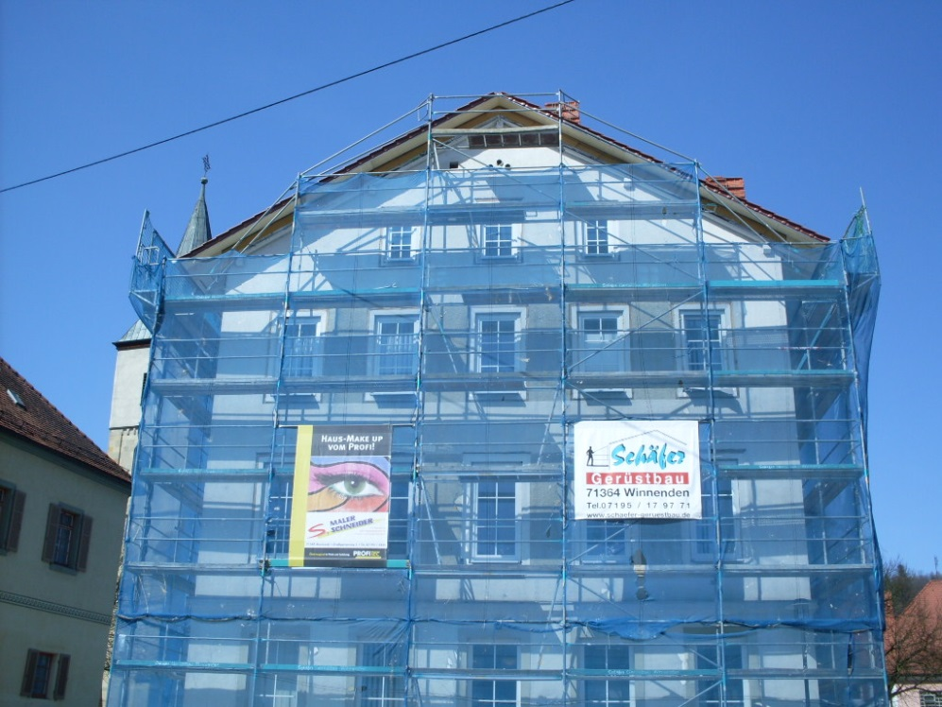
Förderprogramme- Slide 4
Investitionsförderung für Kommunen
Energetische Sanierungen von:
Verwaltungsgebäuden und Einrichtungen der Kommunen
Einrichtungen der frühkindlichen Infrastruktur
Einrichtungen der Schulinfrastruktur Schulgebäude und schulisch genutzte Sportanlagen
kommunaler oder gemeinnütziger Einrichtungen
Photo / picture

Slide 10
Förderprogramme- Slide 4
Investitionförderung für Kommunen:
Gesetz zur Förderung von Investitionen finanzschwacher Kommunen über pauschale Zuwendungen
Gefördert werden unter anderem:
Energetische Sanierungen in Verwaltungsgebäuden und Einrichtungen der Kommunen (zum Beispiel Rathäuser, öffentliche Büchereien, Begegnungsstätten, Jugendhäuser, Festhallen, Sporthallen, Hallenbäder, Feuerwehrgebäude).
Einrichtungen der frühkindlichen Infrastruktur (Tageseinrichtungen für Kinder bis zum Schuleintritt)
Energetische Sanierung von Einrichtungen der Schulinfrastruktur Schulgebäude und schulisch genutzte Sportanlagen wie z.B. Sporthallen und Lehrschwimmbecken.
Energetische Sanierung kommunaler oder gemeinnütziger Einrichtungen der Weiterbildung zum Beispiel Volkshochschulen, Familienbildungsstätten, Mütter und Familienzentren, Einrichtungen der Jugendbildung und Jugendarbeit sowie Musikschulen.

Slide 11
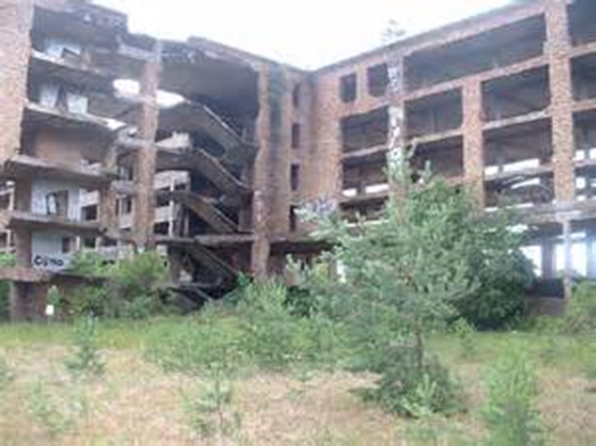
Förderprogramme- Slide 5
Investitionförderung für Kommunen
Die Zuwendungen werden als Festbetrag gewährt.
Der Zuwendungsempfänger beteiligt sich an den förderfähigen Investitionsausgaben mit mindestens 10%.
Anspruchsberechtigt sind Kommunen mit unterdurchschnittlicher Steuerkraft und/oder überdurchschnittlicher Arbeitslosenzahl
Photo / picture

Slide 12
Förderprogramme- Slide 5
Investitionsförderung für Kommunen:
Zum Ausgleich unterschiedlicher Wirtschaftskraft im Bundesgebiet unterstützt der Bund die Länder die Investitionstätigkeit finanzschwacher Gemeinden. Hierzu gewährt der Bund aus dem Sondervermögen „Kommunalinvestitionsförderungsfonds“ den Ländern Finanzhilfen für Investitionen finanzschwacher Gemeinden und Gemeindeverbände in Höhe von insgesamt 3,5 Milliarden Euro.
Der Betrag wird nach festgelegten Prozentsätzen auf die Bundesländer aufgeteilt. Nach diesem Zuteilungsschlüssel erhält Baden-Württemberg 248 Mio. €. Die Stadt Murrhardt erhält für das Jahr 2016 einen Festbetrag von ca. 428.000 € für energetische Sanierungsprogramme.
Murrhardt als Zuwendungsempfänger beteiligt sich an den förderfähigen Investitionsausgaben mit mindestens 10%.
Die Stadt Murrhardt ist eine anspruchsberechtigte Kommune, da eine unterdurchschnittlicher Steuerkraft und eine überdurchschnittlicher Arbeitslosenzahl vorgewiesen werden kann.

Slide 13
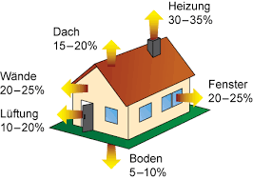
Gesetze/ Verordnungen - Slide 6
Das Energieeinsparungsgesetz (EnEG)
Gesetz zur Einsparung von Energie in Gebäuden.
1976 verabschiedet, zuletzt 2005 neu bekannt gemacht.
Ziel ist die Energieeinsparung bei Gebäuden.
Gesetz, Energieeinsparverordnung so zu regeln, dass beim Heizen und Kühlen vermeidbare Energieverluste unterbleiben.
Photo / picture

Slide 14
Gesetze/ Verordnungen - Slide 6
Das Energieeinsparungsgesetz (EnEG)
Das EnEG ist ein Teil des deutschen Wirtschaftsverwaltungsrechtes. Sein vollständiger Titel lautet Gesetz zur Einsparung von Energie in Gebäuden.
Das Gesetz wurde im Zuge der ersten Ölkrise im Jahre 1976 verabschiedet, zuletzt 2005 neu bekannt gemacht. Ziel ist die Energieeinsparverordnung bei Gebäuden.
Das Gesetz ermächtigt die Bundesregierung, Details des Wärmeschutzes durch die Energieeinsparverordnung so zu regeln, dass beim Heizen und Kühlen vermeidbare Energieverluste unterbleiben.
Bild: Prozentuale Wärmeverluste an einem unsanierten Gebäude.

Slide 15
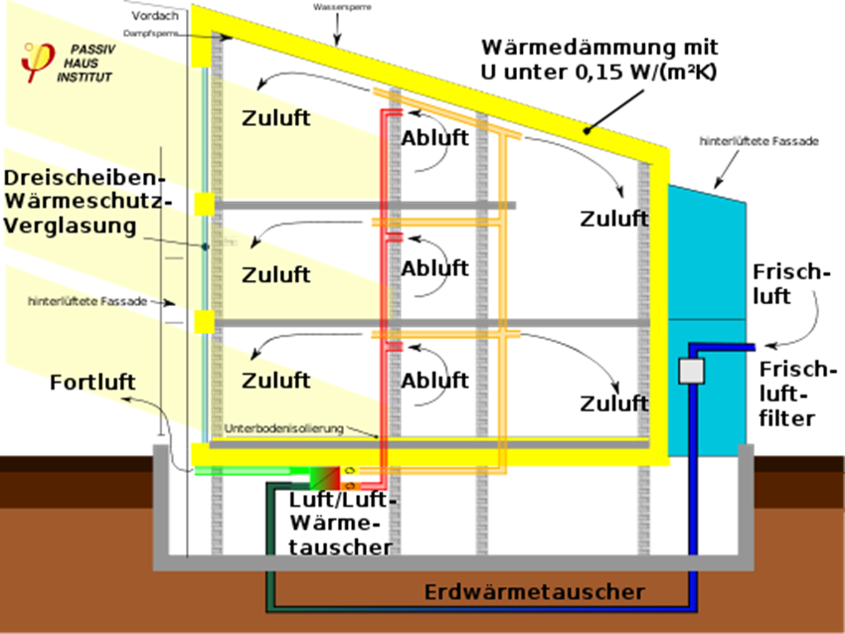
Gesetze/ Verordnungen - Slide 7
Die Energie-Einspar-Verordnung (EnEV)
Seit 2002: Regelung Mindestqualität von Neubauten fest.
Mindestanforderungen an Sanierungen.
Beispiel eines Niedrigenergiehauses: Das Passivhaus
Photo / picture

Slide 16
Gesetze/ Verordnungen - Slide 7
Die Energie-Einspar-Verordnung (EnEV)
Die EnEV legt seit 2002 die energetische Mindestqualität von Neubauten fest. Neubauten „nach EnEV“ heißen Niedrigenergiehäuser.
Außerdem enthält die EnEV Mindestanforderungen an Sanierungen: Bei Sanierungen darf der Heizwärmebedarf danach bis zu 40% über dem Wert für Neubauten liegen.
Die EnEV gilt für: Gebäude mit normalen Innentemperaturen (19 °C) die jährlich mehr als vier Monate beheizt werden. Für Gebäude mit niedrigen Innentemperaturen (12 °C - 19 °C) und jährlich mehr als vier Monate beheizt werden. Einschließlich ihrer Heizungs-, raumlufttechnischen und zur Trinkwarmwasserbereitung dienenden Anlagen.
Die EnEV gilt nicht für: Denkmalgebäude, Betriebsgebäude der Tierhaltung, großflächige Betriebsgebäude, die lang anhaltend offen gehalten werden müssen (Gewächshäuser, etc.), Traglufthallen, Zelte und ähnliche Gebäude. Gebäude, wenn sie weniger als 4 Monate pro Jahr beheizt werden
Bild: Passivhaus: Ein Gebäude, das "passiv" von der Sonne, von inneren Wärmequellen und von zurückgewonnener Wärme behaglich warm gehalten wird - deshalb benötigt es kein konventionelles Heizsystem mit Heizkörpern in jedem Raum. Im Vergleich zum Niedrigenergiehaus (NEH) benötigt ein Passivhaus ca. 75% weniger Heizenergie, im Vergleich zu einem durchschnittlichen Bestandsgebäude über 90 %.

Slide 17
Gesetze/ Verordnungen - Slide 8

Slide 18
Gesetze/ Verordnungen - Slide 8
Öffentliche und private Gebäude in Deutschland verbuchen für Heizung, Warmwasser und Beleuchtung einen Anteil von 40 Prozent des Gesamt-Energieverbrauchs und stehen für fast 30 Prozent des gesamten CO2-Ausstoßes.
Zugleich werden in privaten Haushalten rund 85 Prozent des gesamten Energiebedarfs für Heizung und Warmwasser eingesetzt. Hier liegen große Energieeinsparpotenziale, insbesondere im Gebäudebestand mit 18 Millionen Wohngebäuden und rund 1,7 Millionen Nichtwohngebäuden. 75 Prozent dieser Gebäude sind vor der ersten Wärmeschutzverordnung 1978 errichtet worden, vielfach noch unsaniert und daher oftmals in einem energetisch schlechten Zustand.
Durch fachgerechtes Sanieren und moderne Gebäudetechnik können teilweise bis zu 80 Prozent des Energiebedarfs eingespart werden.
Bild: Das Diagramm stellt den Energieverbrauch nach Nutzungsbereichen dar. Bis 2050 soll eine Reduzierung des Endenergiebedarfs gegenüber 2010 von 49 % erreicht werden. Gleichzeitig soll der Anteil an erneuerbarer Energien auf 78 % ansteigen.

Slide 19
Gesetze/ Verordnungen - Slide 9
Erneuerbare-Wärme-Gesetz
Das Erneuerbare-Wärme-Gesetz ist ein Landesgesetz für Baden-Württemberg.
Es verpflichtet seit dem 1. Januar 2010 Eigentümer bestehender Wohngebäude, erneuerbare Energien einzusetzen, sobald sie ihre Heizungsanlage austauschen.
Photo / picture

Slide 20
Gesetze/ Verordnungen - Slide 9
Erneuerbare-Energien-Wärmegesetz
Das Gesetz - Erneuerbare-Energien-Wärmegesetz (EEWärmeG) - stellt einen wichtigen Baustein im Fördersystem für erneuerbare Energien dar. Es ist am 1.1.2009 in Kraft getreten.
Zweck des EEWärmeG ist es, im Interesse des Klimaschutzes, der Schonung fossiler Ressourcen und der Minderung der Abhängigkeit von Energieimporten eine nachhaltige Entwicklung der Wärme- und Kälteversorgung zu ermöglichen und die Weiterentwicklung der Technologien zur Nutzung erneuerbarer Energien zu fördern. Das Gesetz soll außerdem dazu beitragen, den Anteil erneuerbarer Energien am Endenergieverbrauch für Wärme und Kälte bis zum Jahr 2020 auf 14 Prozent zu steigern.
Für die öffentliche Hand besteht eine Pflicht zum anteiligen Einsatz erneuerbarer Energien auch für den Fall, dass bestehende Gebäude grundlegend renoviert werden. Diese Verpflichtung unterstreicht die Vorbildfunktion des öffentlichen Sektors und geht auf die Erneuerbare-Energien-Richtlinie aus dem Jahr 2009 zurück.
Kommunen und Gemeindeverbände haben durch das EEWärmeG zudem eine erleichterte Möglichkeit, zum Zweck des Klima- und Ressourcenschutzes einen Anschluss- und Benutzungszwang der öffentlichen Nah- oder Fernwärmeversorgung einzurichten.
Bild: Darstellung von „Erfüllungsoptionen“ beim Austausch einer alten Heizungsanlage. 1. Einsatz von 15% erneuerbaren Energien. 2. Baulicher Wärmeschutz der Gebäudehülle. 3. Erstellung eines Gebäudesanierungsplanes. 4. Einsatz von Kraft-Wärmekopplung, Anschluss an ein Nahwärmenetz, Nutzung von Photovoltaik, Wärmerückgewinnung und Abwärmenutzung.

Slide 21
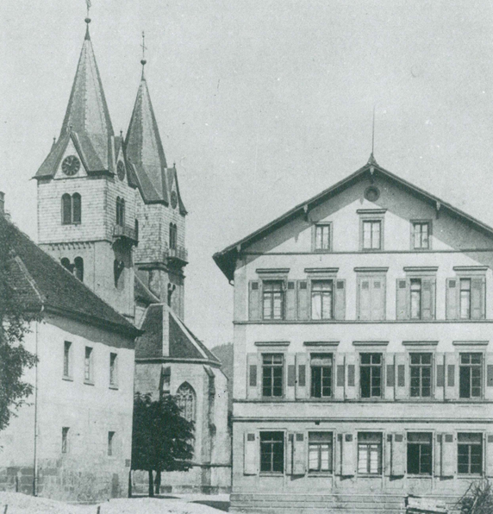
Sanierungsbeispiele: Amtshaus- Slide 10
Baujahr: 1871
Sanierungsjahr: 2010
Sanierungsprogramm: Konjunkturpaket 2009
Gesamtkosten: 235.600 €
Förderung: 144.600 €
Eigenanteil: 91.000 €
Herausforderung:
Das historische Gebäude unter Beachtung der der geltenden Gestaltungssatzung energetisch zu sanieren.
Photo / picture

Slide 22
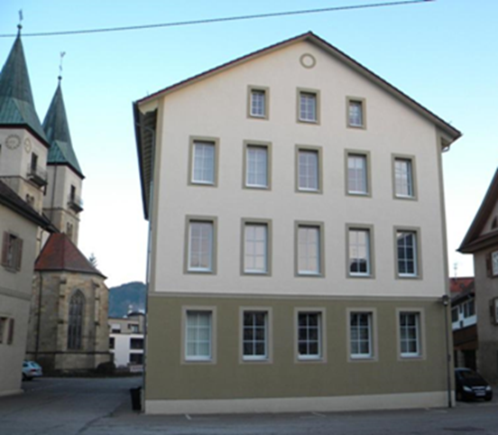
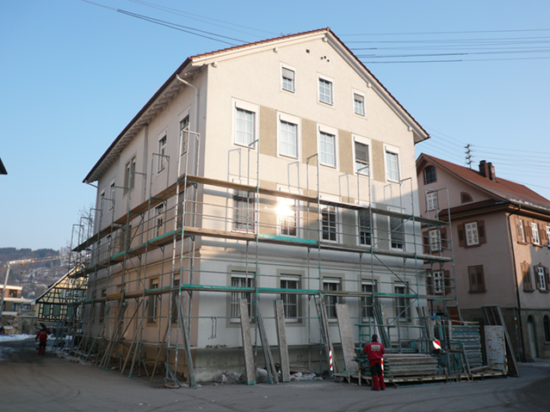
Sanierungsbeispiele: Amtshaus- Slide 11
Nachher: der neue Anstrich wurde nach aufwendiger Farbauswahl wieder dem ehemaligen Gebäude angeglichen. Oberhalb des 1. EG verläuft wieder ein aufgesetzter Stuckfries. Die Verschattung erfolgt durch innenliegende Jalousien.
Vorher: Die Farben des Amtshauses sind in dezenten Brauntönen gehalten. Die Innenstadt-Gestaltungssatzung lässt hier wenig Spielraum.

Slide 23
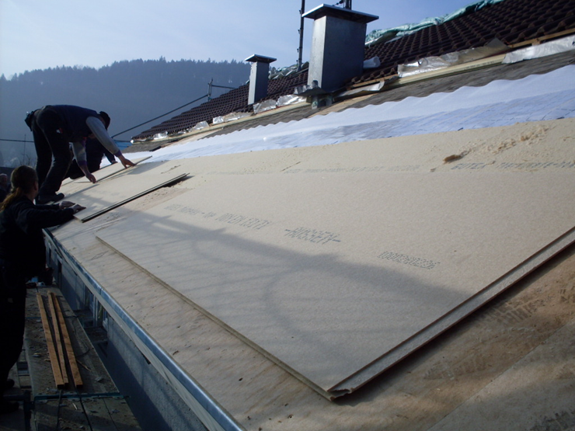
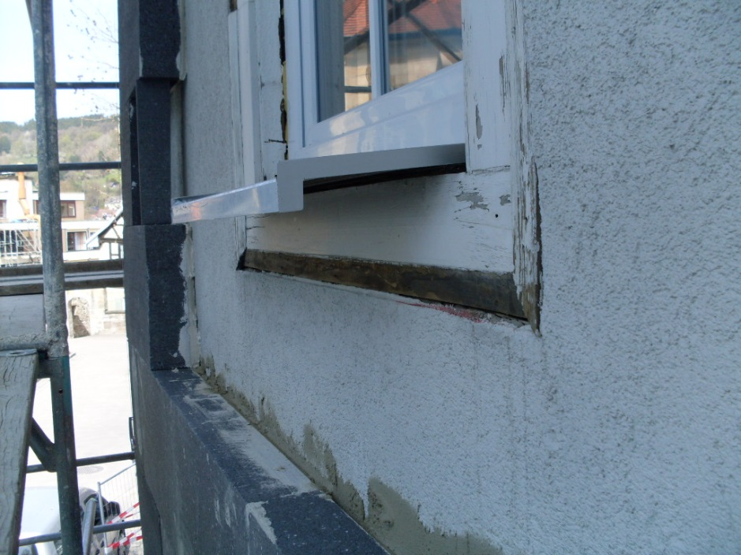
Sanierungsbeispiele: Amtshaus – Slide 12
Photo / picture
Isolierung des Daches mit Holzfaserplatten 180 mm WLG 040 und einer Holzfaserplatte 18 mm als regensichere Abdeckung. Diese Dämmung hat eine hervorragende Wärmespeicherkapazität
Isolierung der Fassade mit Dämmplatten EPS 140 mm WLG 035 Wichtig hierbei war der fachgerechte Anschluss der Dämmung an die Fenster und an die Dachdämmung.

Slide 24
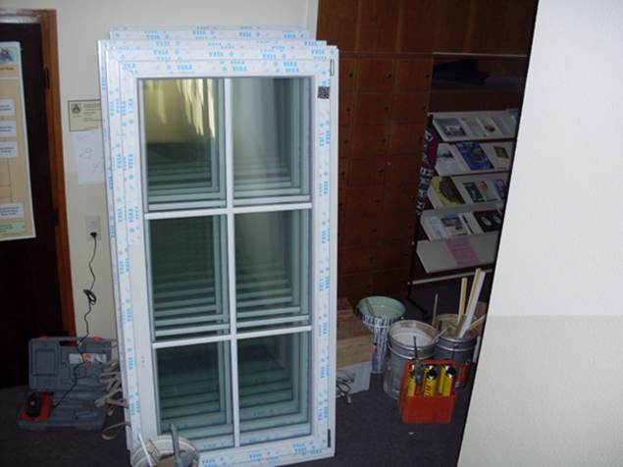
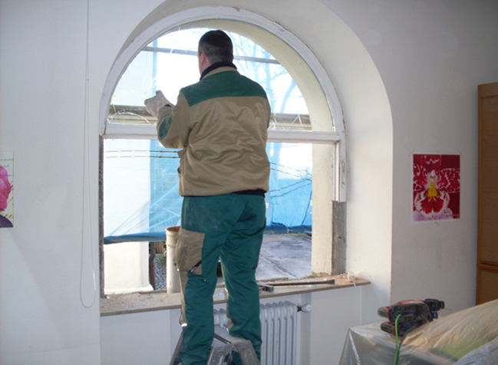
Sanierungsbeispiele: Amtshaus – Slide 13
Einbau neuer Kunststofffenster mit Wärmeschutzverglasung Ug 1,1 W/m²K. Sprossenoptik (Zwischenglasausführung aufgrund Reinigungsoptimierung) war aufgrund der Gestaltungssatzung gefordert
Einbau einer Sonderanfertigung mit Rundbogenoptik

Slide 25
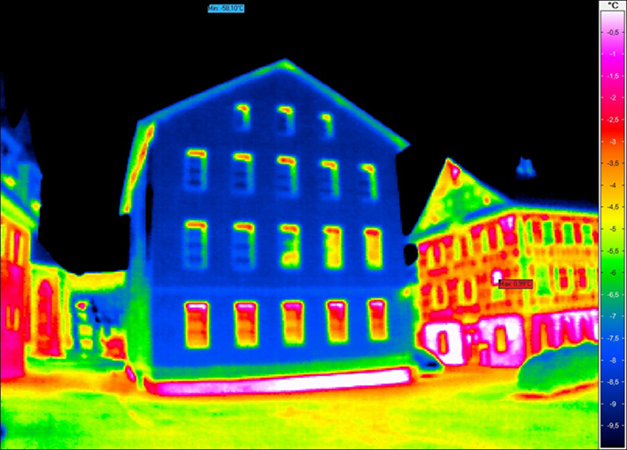
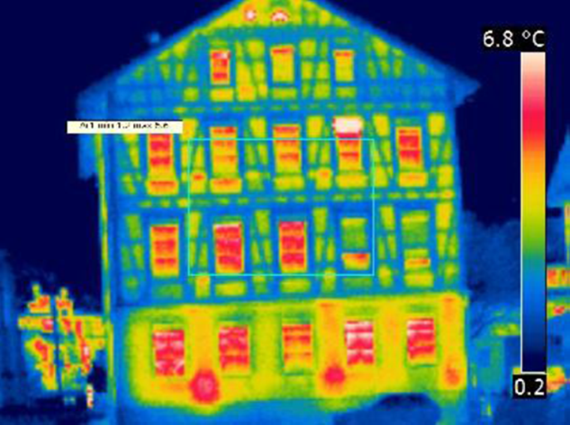
Sanierungsbeispiele: Amtshaus – Slide 14
Wärmebildaufnahme vor der Sanierung. Deutlich sind die hohen Wärmeverluste im Fachwerkbereich erkennbar.
Wärmebildaufnahme nach der Sanierung. Deutliche Reduzierung der Wärmeverluste im Bereich der gedämmtem Fassade. Die Heizkosten konnten um ca. 50 % reduziert werden. Seit 2015 ist das Gebäude an das städtische Nahwärmenetz angeschlossen.

Slide 26
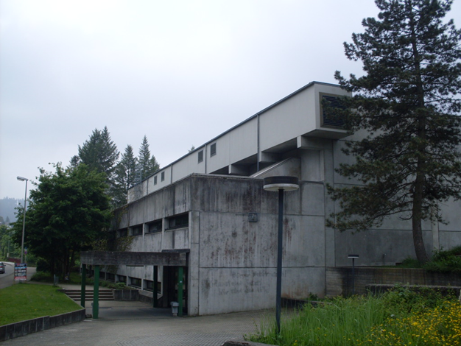
Sanierungsbeispiele: Trauzenbachhalle - Slide 15
Baujahr: 1973
Sanierungsjahr: 2013
Sanierungsprogramm: Sportstätten-Förderung und Ausgleichstock
Gesamtkosten: 1.235.000 €
Förderung: 467.000 €
Eigenanteil: 768.000 €
Herausforderung:
Energetische Sanierung des undichten Sheddaches, Einbau einer Hackschnitzelanlage; Mini-BHKW und neue Lüftungsanlage mit Wärmerückgewinnung

Slide 27
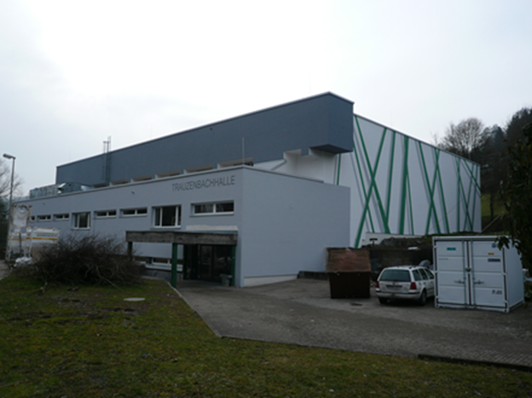
Sanierungsbeispiele: Trauzenbachhalle – Slide 16
Vor der Sanierung: Die Betonfassade ist an vielen Stellen sanierungsbedüftig. Die Betonoberfläche ist an vielen Stellen beschädigt. Konstruktionsbedingt sind größere Wärmebrücken vorhanden.
Nach der Sanierung: Gesamte Fassade wurde mit einem Vollwärmeschutz (EPS 240 mm WLG 035) gedämmt. Moderne Farben und Gestaltung macht die Halle wieder attraktiv.

Slide 28
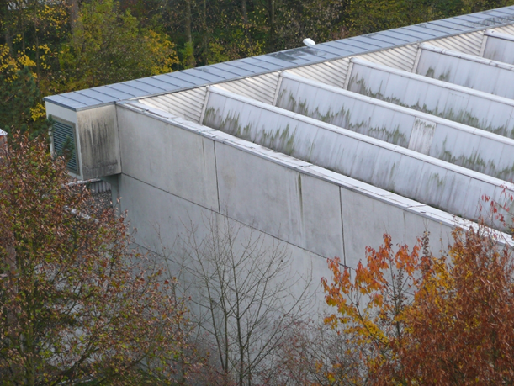
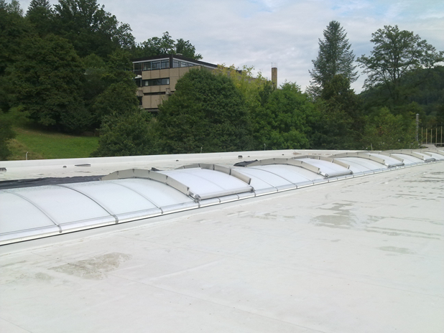
Sanierungsbeispiele: Trauzenbachhalle – Slide 17
Undichtes und energetisch schlecht zu sanierendes Sheddach mit Kunststoff-Stegplatten. Über das alte Dach wurde ein neues Dach (Holzständerkonstruktion ) gebaut.
Neues Dach mit einer Folienabdichtung auf 300 mm Gefälle-Wärmedämmung (EPS WLG 035). Das eingebaute Oberlicht bringt zusätzlich Licht in die Halle und sorgt im Notfall für die notwendige Entrauchung. Das Oberlicht kann auch im Sommer zur Belüftung der halle manuell geöffnet werden.

Slide 29
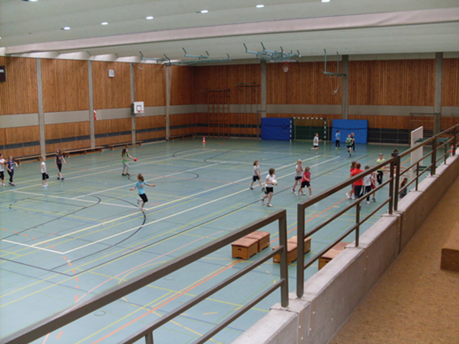
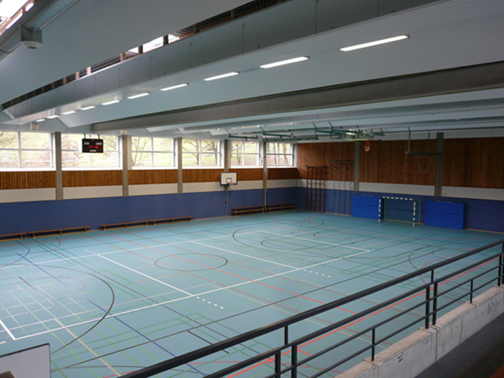
Sanierungsbeispiele: Trauzenbachhalle – Slide 18
In der Halle war der Sportboden abgenutzt, eine Prallwand war nicht vorhanden. Die Beleuchtung erfolgt über Halogenstrahler und natürliches Licht über die Shed-Verglasung.
Im Zuge der Sanierung wurden auf beiden Längsseiten der Halle Lichtbänder mit dazugehöriger Verschattungsanlage eingebaut. Der Sportboden wurde erneuert, eine Prallwand (blaue Seitenverkleidung) eingebaut und die Beleuchtung erneuert (Röhre T5).

Slide 30
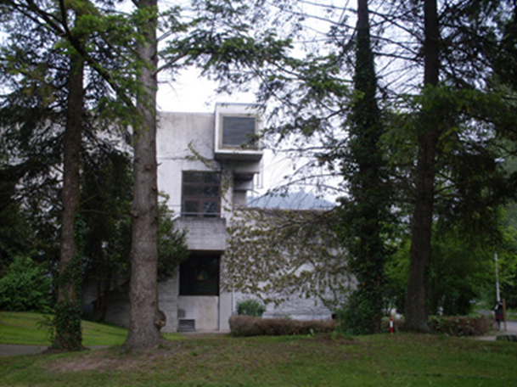
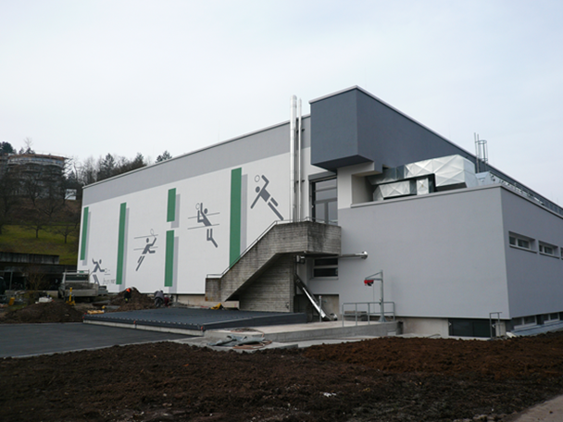
Sanierungsbeispiele: Trauzenbachhalle – Slide 19
Nach der Energetischen Sanierung wieder als Sporthalle gut wahrnehmbar. Im Boden vor der Halle ist der neue Hackschnitzelbunker eingebaut. die Hackschnitzelheizung wurde im Keller der Halle installiert. Ein klein BHKW (Gas) versorgt die Halle mit Wärme, die seit der Sanierung beinahe nicht mehr benötigt wird!
Nordansicht: Die Halle war von der Zufahrtsseite stark begrünt, bewachsen mit Kletterpflanzen.

Slide 31
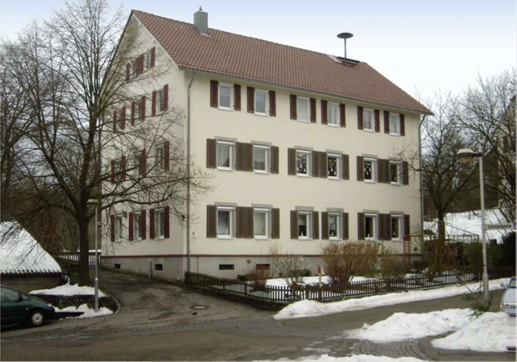
Sanierungsbeispiele: Kindergarten - Slide 20
Baujahr: 1900
Sanierungsjahr: 2010
Sanierungsprogramm: Konjunkturpaket 2009
Gesamtkosten: 108.000 €
Förderung: 62.500 €
Eigenanteil: 45.500 €
Herausforderung:
Baubiologische, energetische Sanierung mit einer rein mineralischen Innendämmung. Dezentrale Lüftungsanlage mit Wärmerückgewinnung u. Schimmelsanierung des Gruppenraumes im 1. OG.
Photo / picture

Slide 32
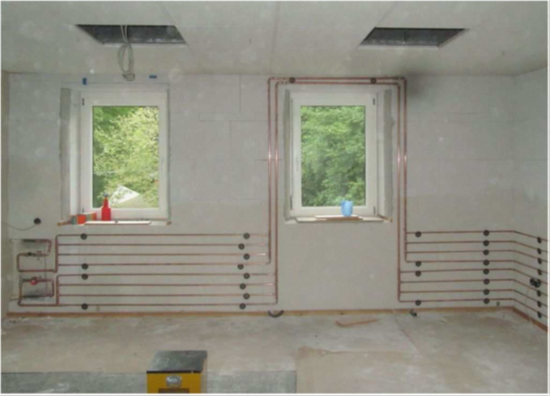
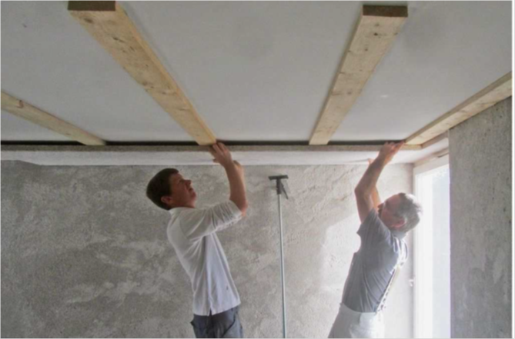
Sanierungsbeispiele: Kindergarten – Slide 21
Sandsteinwände: Innenseitig mit diffusionsfähigen, kapillaraktiven Calziumsilikatplatten (d=12 cm) gedämmt. Vorgaben der EnEV 2009 erfüllt. wurden Wandheizungsmodule aus Kupfer direkt auf mineralischer Innendämmung befestigt.
Nordseite Erdgeschosses : Beplankung innenseitig 8 cm dicke
Calziumsilikatplatten + hochwertigen mineralischen Dämmputz. Anstatt Tapeten : diffusionsoffene Kalk- und Lehmputze für angenehmes Raumklima. Wärmebrücken und Schimmelbefall sind beseitigt.

Slide 33
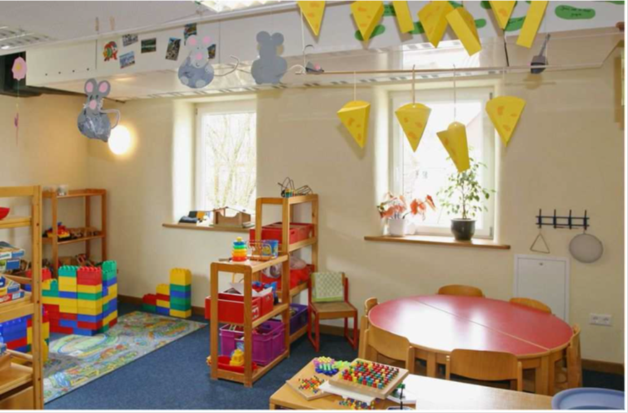
Sanierungsbeispiele: Kindergarten – Slide 22
Die abgerundeten Fensterleibungen und die Fensterbank aus Eiche erlauben eine kindgerechte
Raumgestaltung. Die eingebaute dezentrale Lüftungsanlage wird sogar als Pinnwand dekorativ genutzt. Der Energieverbrauch konnte um etwa 40 % reduziert und der Schimmelbefall endgültig nachhaltig beseitigt werden.

Slide 34
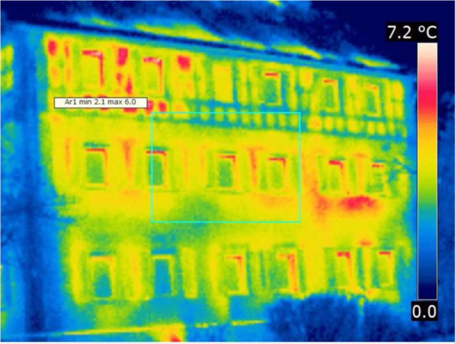
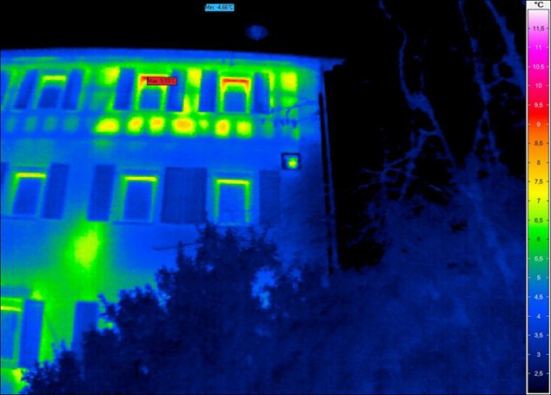
Sanierungsbeispiele: Kindergarten – Slide 23
Fehlstellen im Holzbalkenboden des Daches wurden mit Zellulose ausgeblasen.
Angebrachte Innendämmung im EG und 2. OG zeigt deutlich ihre Wirkung.
In der Hausmeister-Wohnung im 2. OG wurde an der Fassade nichts verändert.
Deutlich zu sehen: Über gedämmter oberster Geschossdecke geht Wärme verloren. Die 2007 auf aufgelegte Dachboden-Dämmschicht war weitgehend unwirksam. Der Anschluss der Dämmung an das Dachgesims war nicht fachgerecht eingebaut.

Slide 35
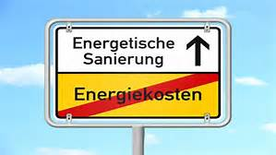
Fazit - Slide 25
Durch eine angepasste Energetische Gebäudesanierung lassen sich die Heizkosten und damit der CO2 Ausstoß deutlich reduzieren. Anreize in Form von Zuschüssen und günstigen Krediten zur Sanierung sind gerade für finanziell benachteiligte Städte und Gemeinden sehr wichtig.
Alte Gebäude werden für die Nutzung wieder attraktiv und daher gerne angenommen. Gut isolierte Fassaden und isolierte Fenster steigern das Behaglichkeitsgefühl der Nutzer. Niedrigere Raumtemperaturen reichen zur Beheizung aus.
Das Raumklima kann durch Lüftungsanlagen mit Wärmerückgewinnung besonders in Schulen und Kindergärten erheblich verbessert werden.

